Slide 1
Chương 1: Tổng quan về khai phá dữ liệu
Khoa Khoa Học & Kỹ Thuật Máy Tính
Trường Đại Học Bách Khoa Tp. Hồ Chí Minh
Khai phá dữ liệu
(Data mining)
Học kỳ 1 – 2009-2010

Slide 2
Nội dung
1.0. Tình huống
1.1. Quá trình khám phá tri thức
1.2. Các khái niệm
1.3. Ý nghĩa và vai trò của khai phá dữ liệu
1.4. Ứng dụng của khai phá dữ liệu
1.5. Tóm tắt

Slide 3
Tài liệu tham khảo
[1] Jiawei Han, Micheline Kamber, “Data Mining: Concepts and Techniques”, Second Edition, Morgan Kaufmann Publishers, 2006.
[2] David Hand, Heikki Mannila, Padhraic Smyth, “Principles of Data Mining”, MIT Press, 2001.
[3] David L. Olson, Dursun Delen, “Advanced Data Mining Techniques”, Springer-Verlag, 2008.
[4] Graham J. Williams, Simeon J. Simoff, “Data Mining: Theory, Methodology, Techniques, and Applications”, Springer-Verlag, 2006.
[5] ZhaoHui Tang, Jamie MacLennan, “Data Mining with SQL Server 2005”, Wiley Publishing, 2005.
[6] Oracle, “Data Mining Concepts”, B28129-01, 2008.
[7] Oracle, “Data Mining Application Developer’s Guide”, B28131-01, 2008.

Slide 4

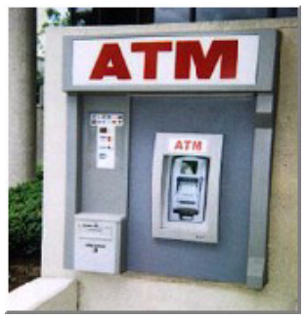

1.0. Tình huống 1
Người đang sử dụng thẻ ID = 1234 thật sự là chủ nhân của thẻ hay là một tên trộm?

Slide 5
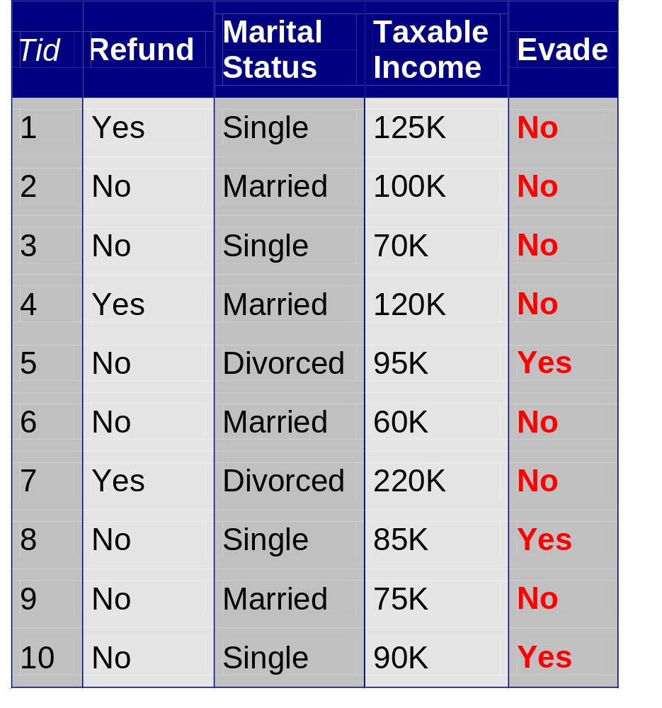
1.0. Tình huống 2
Ông A (Tid = 100) có khả năng trốn thuế???

Slide 6
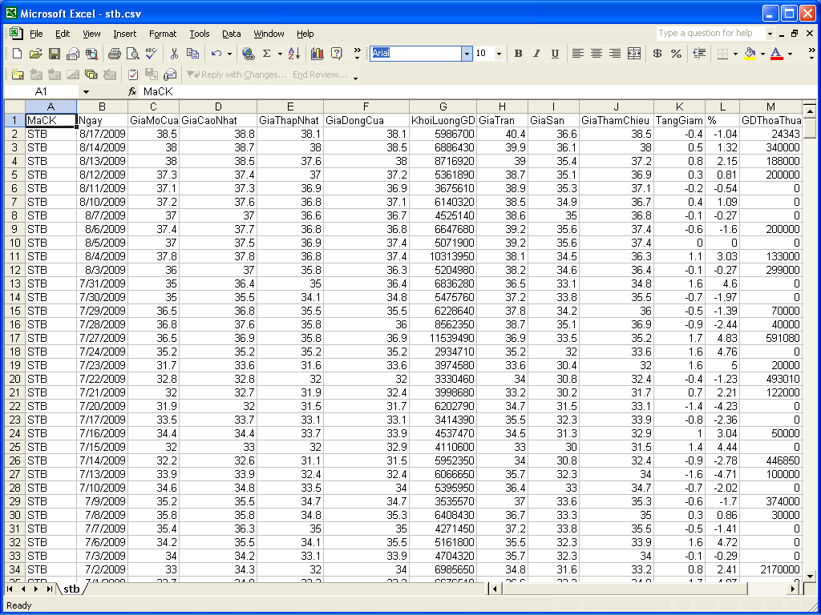
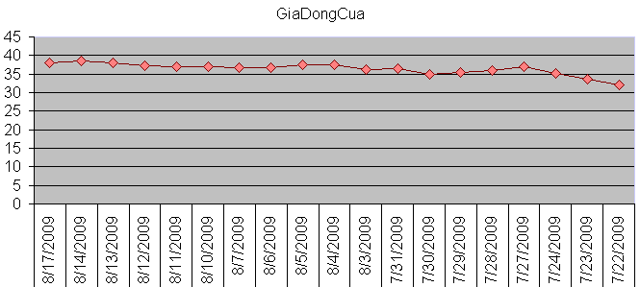
1.0. Tình huống 3
Ngày mai cổ phiếu STB sẽ tăng???

Slide 7
1.0. Tình huống 4
Khóa | MãSV | MônHọc1 | MônHọc2 | … | TốtNghiệp
2004 | 1 | 9.0 | 8.5 | … | Có
2004 | 2 | 6.5 | 8.0 | … | Có
2004 | 3 | 4.0 | 2.5 | … | Không
2004 | 8 | 5.5 | 3.5 | … | Không
2004 | 14 | 5.0 | 5.5 | … | Có
… | … | … | … | … | …
2005 | 90 | 7.0 | 6.0 | … | Có (80%)
2006 | 24 | 9.5 | 7.5 | … | Có (90%)
2007 | 82 | 5.5 | 4.5 | … | Không (45%)
2008 | 47 | 2.0 | 3.0 | … | Không (97%)
… | … | … | … | … | …
Làm sao xác định được khả năng tốt nghiệp của một sinh viên hiện tại?

Slide 8
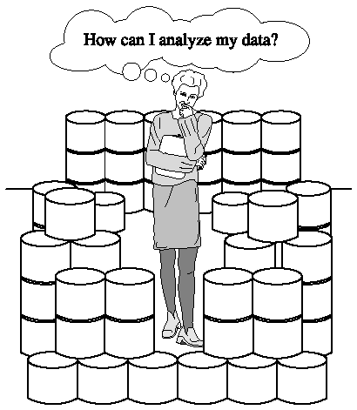
1.0. Tình huống …
We are data rich, but information poor.
“Necessity is the mother of invention”. - Plato

Slide 9
1.1. Quá trình khám phá tri thức
Knowledge
Pattern Evaluation/
Presentation
Data Mining
Patterns
Task-relevant Data
Data Warehouse
Selection/Transformation
Data Cleaning
Data Integration
Data Sources

Slide 10
1.1. Quá trình khám phá tri thức
“Knowledge discovery in databases is the nontrivial process of identifying valid, novel, potentially useful, and ultimately understandable patterns in data.”
  Frawley, W. J et al. (1991). Knowledge discovery in databases: an overview.
“Knowledge discovery from databases is the process of using the database along with any required selection, preprocessing, sub-sampling, and transformations of it; to apply data mining methods (algorithms) to enumerate patterns from it; and to evaluate the products of data mining to identify the subset of the enumerated patterns deemed knowledge.”
  Fayyad, U.M et al. (1996). Advances in Knowledge Discovery and Data Mining. MIT Press.

Slide 11
1.1. Quá trình khám phá tri thức
Quá trình khám phá tri thức là một chuỗi lặp gồm các bước:
  Data cleaning (làm sạch dữ liệu)
  Data integration (tích hợp dữ liệu)
  Data selection (chọn lựa dữ liệu)
  Data transformation (biến đổi dữ liệu)
  Data mining (khai phá dữ liệu)
  Pattern evaluation (đánh giá mẫu)
  Knowledge presentation (biểu diễn tri thức)

Slide 12
1.1. Quá trình khám phá tri thức
Quá trình khám phá tri thức là một chuỗi lặp gồm các bước được thực thi với:
  Data sources (các nguồn dữ liệu)
  Data warehouse (kho dữ liệu)
  Task-relevant data (dữ liệu cụ thể sẽ được khai phá)
  Patterns (mẫu kết quả từ khai phá dữ liệu)
  Knowledge (tri thức đạt được)

Slide 13
1.1. Quá trình khám phá tri thức
Increasing potential
to support
business decisions
Making
Decisions
End User
Data Presentation
Business
Analyst
Visualization Techniques
Data Mining
Data
Analyst
Information Discovery
Data Exploration
Statistical Analysis, Querying and Reporting
Data Warehouses / Data Marts
OLAP, MDA
DBA
Data Sources
Paper, Files, Information Providers, Database Systems, OLTP

Slide 14
1.2. Các khái niệm
1.2.1. Khai phá dữ liệu (data mining)
1.2.2. Các tác vụ khai phá dữ liệu (data mining tasks/functions)
1.2.3. Các quy trình khai phá dữ liệu (data mining processes)
1.2.4. Các hệ thống khai phá dữ liệu (data mining systems)

Slide 15
1.2.1. Khai phá dữ liệu
Khai phá dữ liệu
  một quá trình trích xuất tri thức từ lượng lớn dữ liệu
    “extracting or mining knowledge from large amounts of data”
    “knowledge mining from data”
  một quá trình không dễ trích xuất thông tin ẩn, hữu ích, chưa được biết trước từ dữ liệu
    “the nontrivial extraction of implicit, previously unknown, and potentially useful information from data”
Các thuật ngữ thường được dùng tương đương: knowledge discovery/mining in data/databases (KDD), knowledge extraction, data/pattern analysis, data archeology, data dredging, information harvesting, business intelligence

Slide 16
1.2.1. Khai phá dữ liệu
Lượng lớn dữ liệu sẵn có để khai phá
  Bất kỳ loại dữ liệu được lưu trữ hay tạm thời, có cấu trúc hay bán cấu trúc hay phi cấu trúc
  Dữ liệu được lưu trữ
    Các tập tin truyền thống (flat files)
    Các cơ sở dữ liệu quan hệ (relational databases) hay quan hệ đối tượng (object relational databases)
    Các cơ sở dữ liệu giao tác (transactional databases) hay kho dữ liệu (data warehouses)
    Các cơ sở dữ liệu hướng ứng dụng: cơ sở dữ liệu không gian (spatial databases), cơ sở dữ liệu thời gian (temporal databases), cơ sở dữ liệu không thời gian (spatio-temporal databases), cơ sở dữ liệu chuỗi thời gian (time series databases), cơ sở dữ liệu văn bản (text databases), cơ sở dữ liệu đa phương tiện (multimedia databases), …
    Các kho thông tin: the World Wide Web, …
  Dữ liệu tạm thời: các dòng dữ liệu (data streams)

Slide 17
1.2.1. Khai phá dữ liệu
Tri thức đạt được từ quá trình khai phá
  Mô tả lớp/khái niệm (đặc trưng hóa và phân biệt hóa)
  Mẫu thường xuyên, các mối quan hệ kết hợp/tương quan
  Mô hình phân loại và dự đoán
  Mô hình gom cụm
  Các phần tử biên
  Xu hướng hay mức độ thường xuyên của các đối tượng có hành vi thay đổi theo thời gian
  …

Slide 18
1.2.1. Khai phá dữ liệu
Tri thức đạt được từ quá trình khai phá
  Tri thức đạt được có thể có tính mô tả hay dự đoán tùy thuộc vào quá trình khai phá cụ thể.
    Mô tả (Descriptive): có khả năng đặc trưng hóa các thuộc tính chung của dữ liệu được khai phá (Tình huống 1)
    Dự đoán (Predictive): có khả năng suy luận từ dữ liệu hiện có để dự đoán (Tình huống 2, 3, và 4)
  Tri thức đạt được có thể có cấu trúc, bán cấu trúc, hoặc phi cấu trúc.
  Tri thức đạt được có thể được/không được người dùng quan tâm → các độ đo đánh giá tri thức đạt được.
  Tri thức đạt được có thể được dùng trong việc hỗ trợ ra quyết định, điều khiển quy trình, quản lý thông tin, xử lý truy vấn …

Slide 19
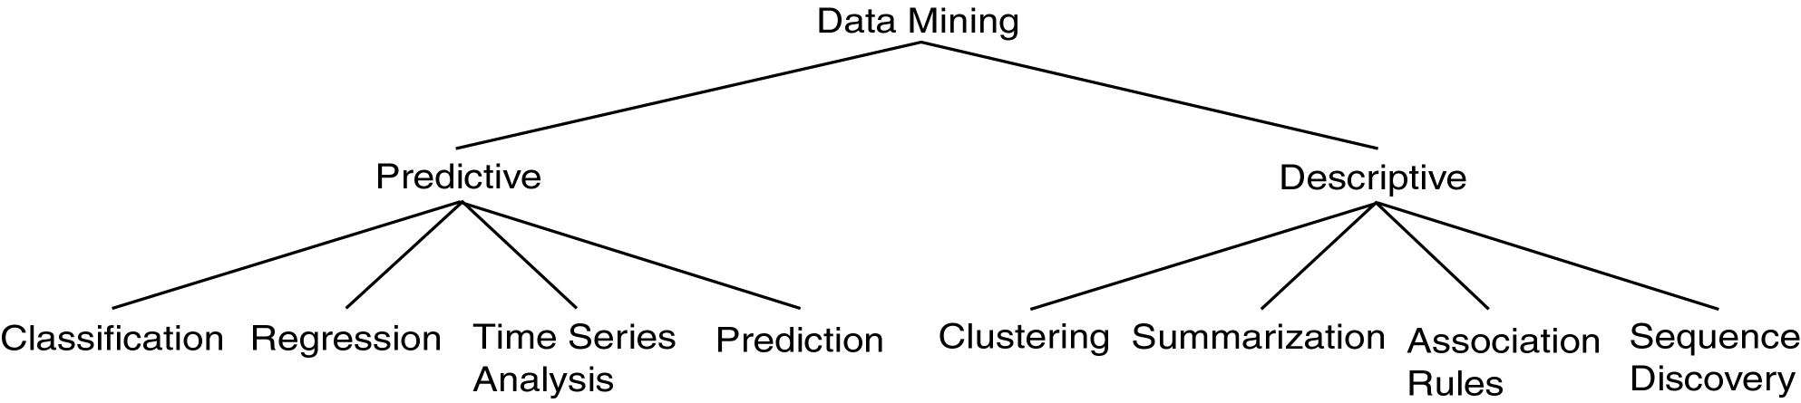
1.2.1. Khai phá dữ liệu
(trends, regularities, …)
(characterization and discrimination)

Slide 20
1.2.1. Khai phá dữ liệu
Statistics
Machine Learning
Data Mining
Database Technology
Visualization
Other Disciplines
Khai phá dữ liệu là một lĩnh vực liên ngành, nơi hội tụ của nhiều học thuyết và công nghệ.
  “Data mining as a confluence of multiple disciplines”

Slide 21
1.2.1. Khai phá dữ liệu
Khai phá dữ liệu và công nghệ cơ sở dữ liệu
  Khả năng đóng góp của công nghệ cơ sở dữ liệu
    Công nghệ cơ sở dữ liệu cho việc quản lý dữ liệu được khai phá.
      Dữ liệu rất lớn, có thể vượt quá khả năng của bộ nhớ chính (main memory).
      Dữ liệu được thu thập theo thời gian.
    Các hệ cơ sở dữ liệu có khả năng xử lý hiệu quả lượng lớn dữ liệu với các cơ chế phân trang (paging) và hoán chuyển (swapping) dữ liệu vào/ra bộ nhớ chính.
    Các hệ cơ sở dữ liệu hiện đại có khả năng xử lý nhiều loại dữ liệu phức tạp (spatial, temporal, spatiotemporal, multimedia, text, Web, …).
    Các chức năng khác (xử lý đồng thời, bảo mật, hiệu năng, tối ưu hóa, …) của các hệ cơ sở dữ liệu đã được phát triển tốt.
Notes:
Imielinski, T., and Mannila, H. 1996, A database perspective on knowledge discovery. Communications of the ACM, 39(11), 58-64.
M.S. Sousa, M.L.Q. Mattoso, N.F.F. Ebecken, Data Mining: a Database Perspective, in: Proc. of the 1st Int. Conf. on Data Mining, (1998), pp. 1-19.
ISO/IEC 13249-6:2006, International Standard, Information Technology – Database Languages – SQL Multimedia and Application Packages, Part 6: Data Mining.
pp. 227-230 [2]

Slide 22
1.2.1. Khai phá dữ liệu
Khai phá dữ liệu và công nghệ cơ sở dữ liệu
  Thực trạng đóng góp của công nghệ cơ sở dữ liệu
    Các hệ quản trị cơ sở dữ liệu (DBMS) hỗ trợ khai phá dữ liệu.
      Oracle Data Mining (Oracle 9i, 10g, 11g)
      Các công cụ khai phá dữ liệu của Microsoft (MS SQL Server 2000, 2005, 2008)
      Intelligent Miner (IBM)
    Các hệ cơ sở dữ liệu qui nạp (inductive database) hỗ trợ khám phá tri thức.
    Chuẩn SQL/MM 6:Data Mining của ISO/IEC 13249-6:2006 hỗ trợ khai phá dữ liệu.
      Đặc tả giao diện SQL cho các ứng dụng và dịch vụ khai phá dữ liệu từ các cơ sở dữ liệu quan hệ
Notes:
Imielinski, T., and Mannila, H. 1996, A database perspective on knowledge discovery. Communications of the ACM, 39(11), 58-64.
M.S. Sousa, M.L.Q. Mattoso, N.F.F. Ebecken, Data Mining: a Database Perspective, in: Proc. of the 1st Int. Conf. on Data Mining, (1998), pp. 1-19.
ISO/IEC 13249-6:2006, International Standard, Information Technology – Database Languages – SQL Multimedia and Application Packages, Part 6: Data Mining.
pp. 227-230 [2]

Slide 23
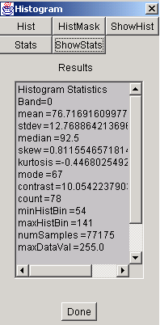

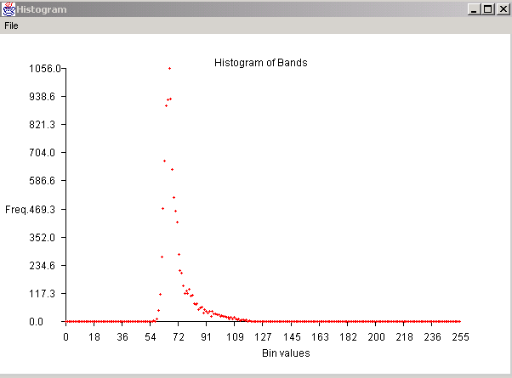
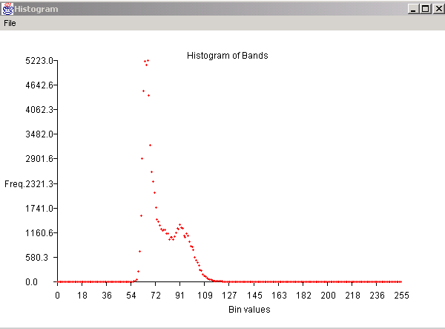
1.2.1. Khai phá dữ liệu
Khai phá dữ liệu và lý thuyết thống kê
Statistics
Descriptive
Statistics
Inductive
Statistics
Dự báo và suy luận
Mô tả dữ liệu
Hai tập dữ liệu mẫu có cùng phân bố?
Notes:
pp. 25, 26, [2],
Data Mining in Bioinformatics, Dr. Peter Bajcsy (pbajcsy@ncsa.uiuc.edu)
S. Sumathi, S. N. Sivanandam. Data Warehousing, Data Mining, and OLAP. Studies in Computational Intelligence (SCI) 29, 21-73 (2006).
Data mining differs from traditional statistics in several ways:
Statistics has focused on datasets far smaller than most that are the target of data mining researchers.
Formal statistical inference is assumption driven in the sense that a hypothesis is formed and validated against the data. Data mining in contrast is discovery driven in the sense that patterns and hypothesis are automatically extracted from data. → data mining is data driven while statistics is human driven.
The goal of data mining is to extract qualitative models, which can easily be translated into logical rules or visual representations; in this sense data mining is human centered and is sometimes coupled with human-computer interface research.
The branch of statistics that data mining resembles most is exploratory data analysis.

Slide 24
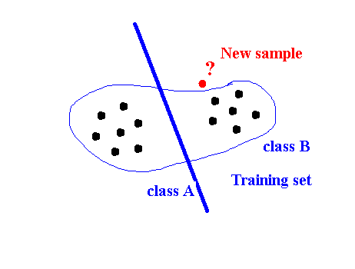

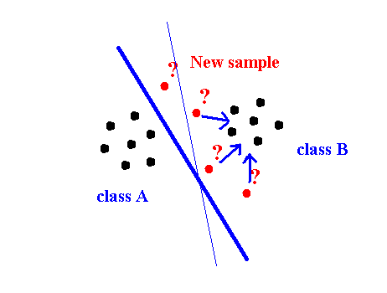

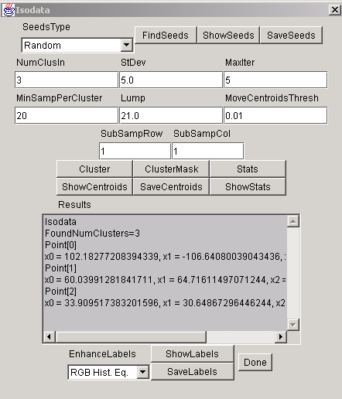
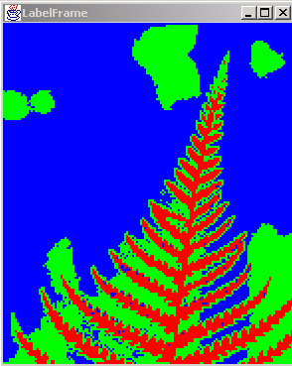
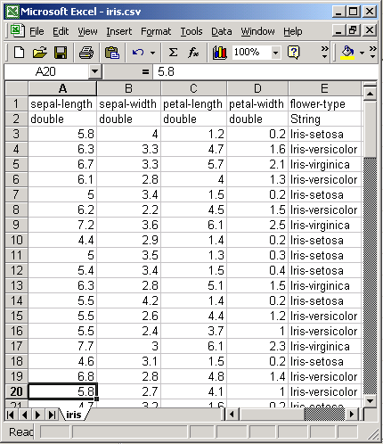
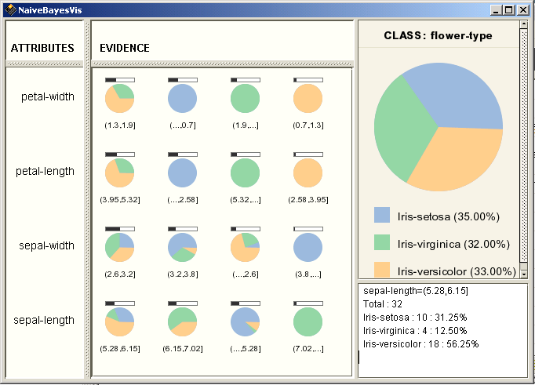
1.2.1. Khai phá dữ liệu
Khai phá dữ liệu và học máy
Machine Learning
Unsupervised
Supervised
“Natural groupings”
Reinforcement
Notes:
Data Mining in Bioinformatics, Dr. Peter Bajcsy (pbajcsy@ncsa.uiuc.edu)
“machine learning is the ability of a computer program to improve its own performance, in some domain, based on past experience”
“machine learning is an ability of a program to generate a new data structure that is different from an old one, like production if..then.. Rules from input numerical or nominal data”
Reasons why there is a big interest in pursuing ML research:
ML can help in making sense of information by generating production rules from databases.
In domains in which the experts are not available, as in emerging medical and industrial applications, ML algorithms can generate “expert” rules from available data; this could overcome the problem of the “knowledge bottleneck”.
ML algorithms can help in defining fuzzy sets from numerical data for various fuzzy logic applications by generating production rules that can be easily “fuzzyfied”.
ML can help in understanding human cognitive processes and enable further development of machine-human learning strategies, while taking into account accumulated knowledge, analogical reasoning, theory formation, etc.
ML can also help in a neural network design and in deciphering knowledge stored in terms of the network’s weights and connections.

Slide 25
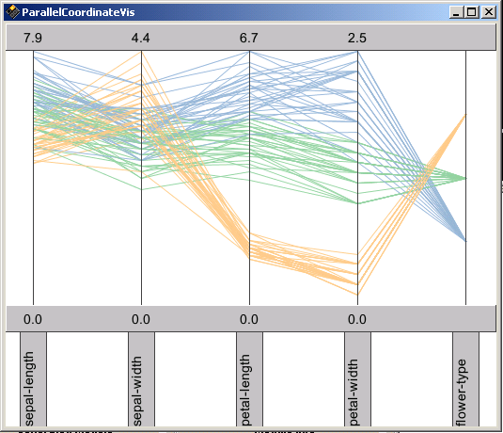
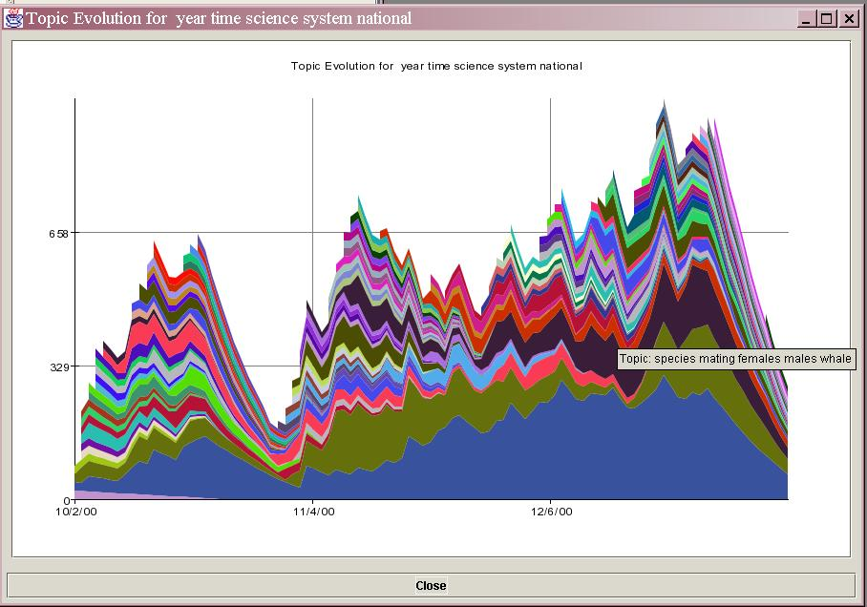
1.2.1. Khai phá dữ liệu
Khai phá dữ liệu và trực quan hóa
  Dữ liệu: 3D cubes,distribution charts, curves, surfaces, link graphs, image frames and movies, parallel coordinates
  Kết quả (tri thức): pie charts, scatter plots, box plots, association rules, parallel coordinates, dendograms, temporal evolution
Pie chart
Parallel coordinates
Temporal evolution
Notes:
Data Mining in Bioinformatics, Dr. Peter Bajcsy (pbajcsy@ncsa.uiuc.edu)

Slide 26
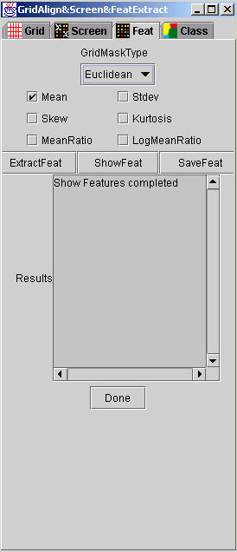
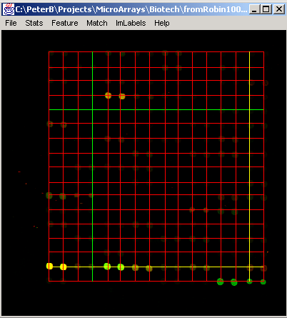
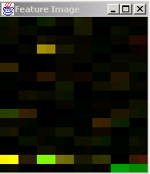
1.2.1. Khai phá dữ liệu
Khai phá dữ liệu và trực quan hóa
Feature Selection
Mean Feature Image
Notes:
Data Mining in Bioinformatics, Dr. Peter Bajcsy (pbajcsy@ncsa.uiuc.edu)

Slide 27
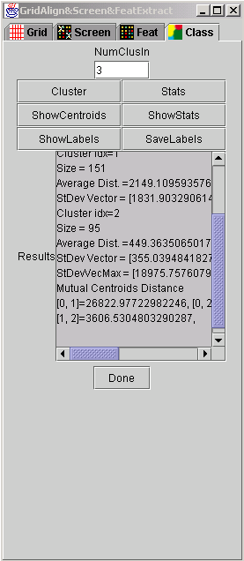
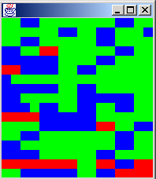
1.2.1. Khai phá dữ liệu
Khai phá dữ liệu và trực quan hóa
  Gán nhãn các lớp
Isodata (K-means)
Clustering
Mean Feature Image
Label Image
Notes:
Data Mining in Bioinformatics, Dr. Peter Bajcsy (pbajcsy@ncsa.uiuc.edu)

Slide 28
1.2.2. Các tác vụ khai phá dữ liệu
Khai phá mô tả lớp/khái niệm (đặc trưng hóa và phân biệt hóa dữ liệu)
Khai phá luật kết hợp/tương quan
Phân loại dữ liệu
Dự đoán
Gom cụm dữ liệu
Phân tích xu hướng
Phân tích độ lệch và phần tử biên
Phân tích độ tương tự
…

Slide 29
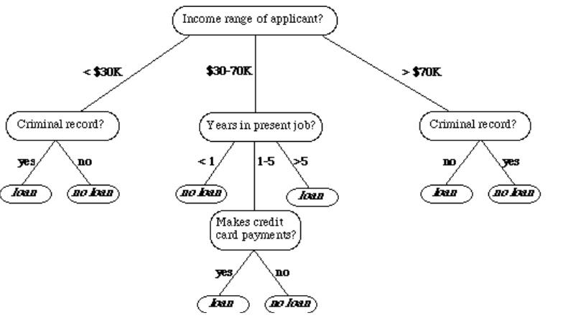
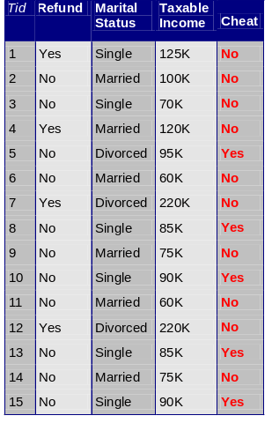



1.2.2. Các tác vụ khai phá dữ liệu
Data
Clustering
Classification
Anomaly
Detection
Association
Rules
others
Milk

Slide 30
1.2.2. Các tác vụ khai phá dữ liệu
Năm thành tố cơ bản để đặc tả một tác vụ khai phá dữ liệu
  Dữ liệu cụ thể sẽ được khai phá (task-relevant data)
  Loại tri thức sẽ đạt được (kind of knowledge)
  Tri thức nền (background knowledge)
  Các độ đo (interestingness measures)
  Các kỹ thuật biểu diễn tri thức/trực quan hóa mẫu (pattern visualization and knowledge presentation)
Notes:
pp. 31 [1]

Slide 31
1.2.2. Các tác vụ khai phá dữ liệu
Dữ liệu cụ thể sẽ được khai phá (task-relevant data)
  Phần dữ liệu từ các dữ liệu nguồn được quan tâm
  Tương ứng với các thuộc tính hay chiều dữ liệu được quan tâm
  Bao gồm: tên kho dữ liệu/cơ sở dữ liệu, các bảng dữ liệu hay các khối dữ liệu, các điều kiện chọn dữ liệu, các thuộc tính hay chiều dữ liệu được tâm, các tiêu chí gom nhóm dữ liệu

Slide 32
1.2.2. Các tác vụ khai phá dữ liệu
Loại tri thức sẽ đạt được (kind of knowledge)
  Bao gồm: đặc trưng hóa dữ liệu, phân biệt hóa dữ liệu, mô hình phân tích kết hợp hay tương quan, mô hình phân lớp, mô hình dự đoán, mô hình gom cụm, mô hình phân tích phần tử biên, mô hình phân tích tiến hóa
  Tương ứng với tác vụ khai phá dữ liệu cụ thể sẽ được thực thi

Slide 33
1.2.2. Các tác vụ khai phá dữ liệu
Tri thức nền (background knowledge)
  Tương ứng với lĩnh vực cụ thể sẽ được khai phá
  Hướng dẫn quá trình khám phá tri thức
    Hỗ trợ khai phá dữ liệu ở nhiều mức trừu tượng khác nhau
  Đánh giá các mẫu được tìm thấy
  Bao gồm: các phân cấp ý niệm, niềm tin của người sử dụng về các mối quan hệ của dữ liệu

Slide 34
1.2.2. Các tác vụ khai phá dữ liệu
Các độ đo (interestingness measures)
  Thường đi kèm với các ngưỡng giá trị (threshold)
  Dẫn đường cho quá trình khai phá hoặc đánh giá các mẫu được tìm thấy
  Tương ứng với loại tri thức sẽ đạt được và do đó, tương ứng với tác vụ khai phá dữ liệu cụ thể sẽ được thực thi
  Kiểm tra: tính đơn giản (simplicity), tính chắc chắn (certainty), tính hữu dụng (utility), tính mới (novelty)

Slide 35
1.2.2. Các tác vụ khai phá dữ liệu
Các kỹ thuật biểu diễn tri thức/trực quan hóa mẫu (pattern visualization and knowledge presentation)
  Xác định dạng các mẫu/tri thức được tìm thấy để thể hiện đến người sử dụng
  Bao gồm: luật (rules), bảng (tables), báo cáo (reports), biểu đồ (charts), đồ thị (graphs), cây (trees), và khối (cubes)

Slide 36
1.2.2. Các tác vụ khai phá dữ liệu
Khai phá dữ liệu
  Phân loại dữ liệu
    Giải thuật phân loại với cây quyết định
    Giải thuật phân loại với mạng Bayes
    …
  Gom cụm dữ liệu
    Giải thuật gom cụm k-means
    Giải thuật gom cụm phân cấp nhóm
    …
  Khai phá luật kết hợp
    Giải thuật Apriori
    …
  …

Slide 37
1.2.2. Các tác vụ khai phá dữ liệu
Giải Thuật
Giải Thuật
Task-relevant Data
Giải Thuật
Interesting Patterns (Knowledge)
Tác Vụ Khai Phá Dữ Liệu
Khai Phá Dữ Liệu

Slide 38
1.2.2. Các tác vụ khai phá dữ liệu
Bốn thành phần cơ bản của một giải thuật khai phá dữ liệu
  Cấu trúc mẫu hay cấu trúc mô hình (model or pattern structure)
  Hàm tỉ số (score function)
  Phương pháp tìm kiếm và tối ưu hóa (optimization and search method)
  Chiến lược quản lý dữ liệu (data management strategy)
Notes:
pp. 20, 24, 25 [2]

Slide 39
1.2.2. Các tác vụ khai phá dữ liệu
Cấu trúc mẫu hay cấu trúc mô hình (model or pattern structure)
  Mô hình là mô tả của tập dữ liệu, mang tính toàn cục ở mức cao.
  Mẫu là đặc điểm (đặc trưng) của dữ liệu, mang tính cục bộ, chỉ cho một vài bản ghi/đối tượng hay vài biến.
  Cấu trúc biểu diễn các dạng chức năng chung với các thông số chưa được xác định trị.
  Cấu trúc mô hình là một tóm tắt toàn cục về dữ liệu.
    Ví dụ: Y = aX + b là một cấu trúc mô hình và Y = 3X + 2 là một mô hình cụ thể được định nghĩa dựa trên cấu trúc này.
  Cấu trúc mẫu là những cấu trúc liên quan một phần tương đối nhỏ của dữ liệu hay của không gian dữ liệu.
    Ví dụ: p(Y>y1|X>x1) = p1 là một cấu trúc mẫu và p(Y>5|X>10) = 0.5 là một mẫu được xác định dựa trên cấu trúc này.

Slide 40
1.2.2. Các tác vụ khai phá dữ liệu
Hàm tỉ số (score function)
  Hàm tỉ số là hàm xác định một cấu trúc mô hình/mẫu đáp ứng tập dữ liệu đã cho tốt ở mức độ nào đó.
  Hàm tỉ số cho biết liệu một mô hình có tốt hơn các mô hình khác hay không.
  Hàm tỉ số không nên phụ thuộc nhiều vào tập dữ liệu, không nên chiếm nhiều thời gian tính toán.
  Một vài hàm tỉ số thông dụng: likelihood, sum of squared errors, misclassification rate, …

Slide 41
1.2.2. Các tác vụ khai phá dữ liệu
Phương pháp tìm kiếm và tối ưu hóa (optimization and search method)
  Mục tiêu của phương pháp tìm kiếm và tối ưu hóa là xác định cấu trúc và giá trị các thông số đáp ứng tốt nhất hàm tỉ số từ dữ liệu sẵn có.
  Tìm kiếm các mẫu và mô hình
    Không gian trạng thái: tập rời rạc các trạng thái
      Bài toán tìm kiếm: bắt đầu tại một node (trạng thái) cụ thể, di chuyển qua không gian trạng thái để tìm thấy node tương ứng với trạng thái đáp ứng tốt nhất hàm tỉ số.
    Phương pháp tìm kiếm: chiến lược tham lam, có dùng heuristics, chiến lược nhánh-cận
  Tối ưu hóa thông số

Slide 42
1.2.2. Các tác vụ khai phá dữ liệu
Chiến lược quản lý dữ liệu (data management strategy)
  Dữ liệu được khai phá
    Ít, toàn bộ được xử lý đồng thời trong bộ nhớ chính
    Nhiều, trên đĩa, một phần được xử lý đồng thời trong bộ nhớ chính
  Chiến lược quản lý dữ liệu hỗ trợ cách dữ liệu được lưu trữ, đánh chỉ mục, và truy xuất
    Giải thuật khai phá dữ liệu hiệu quả (efficiency) và có tính co giãn (scalability) với dữ liệu được khai phá.
    Công nghệ cơ sở dữ liệu

Slide 43
1.2.3. Các quy trình khai phá dữ liệu
Quy trình khai phá dữ liệu là một chuỗi lặp (iterative) (và tương tác(interactive)) gồm các bước (giai đoạn) bắt đầu với dữ liệu thô (raw data) và kết thúc với tri thức (knowledge of interest) đáp ứng được sự quan tâm của người sử dụng.
  Cross Industry Standard Process for Data Mining (CRISP-DM at www.crisp-dm.org)
  SEMMA (Sample, Explore, Modify, Model, Assess) at the SAS Institute
Notes:
pp. 19-45 [3]
www.crisp-dm.org (Cross Industry Standard Process for Data Mining (CRISP-DM))

Slide 44
1.2.3. Các quy trình khai phá dữ liệu
Sự cần thiết của một quy trình khai phá dữ liệu
  Cách thức tiến hành (hoạch định và quản lý) dự án khai phá dữ liệu có hệ thống
  Đảm bảo nỗ lực dành cho một dự án khai phá dữ liệu được tối ưu hóa
  Việc đánh giá và cập nhật các mô hình trong dự án được diễn ra liên tục.

Slide 45
1.2.3. Quy trình CRISP-DM
Chuẩn quy trình công nghiệp
  Được khởi xướng từ 09/1996 và được hỗ trợ bởi hơn 200 thành viên
  Chuẩn mở
  Hỗ trợ công nghiệp/ứng dụng và công cụ khai phá dữ liệu hiện có
  Tập trung vào các vấn đề nghiệp vụ cũng như phân tích kỹ thuật
  Tạo ra một khung thức hướng dẫn qui trình khai phá dữ liệu
  Có nền tảng kinh nghiệm từ các lĩnh vực ứng dụng

Slide 46
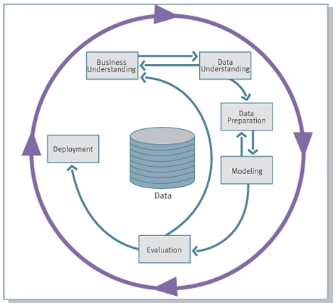
1.2.3. Quy trình CRISP-DM
Notes:
www.crisp-dm.org (Cross Industry Standard Process for Data Mining (CRISP-DM))

Slide 47
1.2.3. Quy trình CRISP-DM
Quy trình CRISP-DM là một quy trình lặp, có khả năng quay lui (backtracking) gồm 6 giai đoạn:
  Tìm hiểu nghiệp vụ (Business understanding)
  Tìm hiểu dữ liệu (Data understanding)
  Chuẩn bị dữ liệu (Data preparation)
  Mô hình hoá (Modeling)
  Đánh giá (Evaluation)
  Triển khai (Deployment)

Slide 48
1.2.4. Các hệ thống khai phá dữ liệu
Hệ thống khai phá dữ liệu được phát triển dựa trên khái niệm rộng của khai phá dữ liệu.
  Khai phá dữ liệu là một quá trình khám phá tri thức được quan tâm từ lượng lớn dữ liệu trong các cơ sở dữ liệu, kho dữ liệu, hay các kho thông tin khác.
Các thành phần chính có thể có
  Database, data warehouse, World Wide Web, và information repositories
  Database hay data warehouse server
  Knowledge base
  Data mining engine
  Pattern evaluation module
  User interface

Slide 49
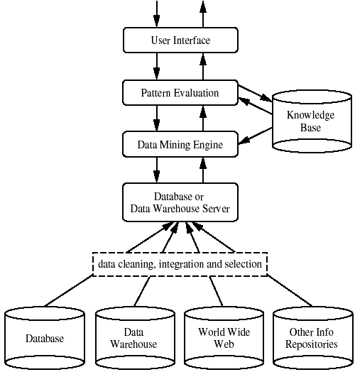
1.2.4. Kiến trúc của một hệ thống khai phá dữ liệu

Slide 50
1.2.4. Các hệ thống khai phá dữ liệu
Database, data warehouse, World Wide Web, và information repositories
  Thành phần này là các nguồn dữ liệu/thông tin sẽ được khai phá.
  Trong những tình huống cụ thể, thành phần này là nguồn nhập (input) của các kỹ thuật tích hợp và làm sạch dữ liệu.
Database hay data warehouse server
  Thành phần chịu trách nhiệm chuẩn bị dữ liệu thích hợp cho các yêu cầu khai phá dữ liệu.

Slide 51
1.2.4. Các hệ thống khai phá dữ liệu
Knowledge base
  Thành phần chứa tri thức miền, được dùng để hướng dẫn quá trình tìm kiếm, đánh giá các mẫu kết quả được tìm thấy.
  Tri thức miền có thể là các phân cấp khái niệm, niềm tin của người sử dụng, các ràng buộc hay các ngưỡng giá trị, siêu dữ liệu, …
Data mining engine
  Thành phần chứa các khối chức năng thực hiện các tác vụ khai phá dữ liệu.

Slide 52
1.2.4. Các hệ thống khai phá dữ liệu
Pattern evaluation module
  Thành phần này làm việc với các độ đo (và các ngưỡng giá trị) hỗ trợ tìm kiếm và đánh giá các mẫu sao cho các mẫu được tìm thấy là những mẫu được quan tâm bởi người sử dụng.
  Thành phần này có thể được tích hợp vào thành phần Data mining engine.

Slide 53
1.2.4. Các hệ thống khai phá dữ liệu
User interface
  Thành phần hỗ trợ sự tương tác giữa người sử dụng và hệ thống khai phá dữ liệu.
    Người sử dụng có thể chỉ định câu truy vấn hay tác vụ khai phá dữ liệu.
    Người sử dụng có thể được cung cấp thông tin hỗ trợ việc tìm kiếm, thực hiện khai phá dữ liệu sâu hơn thông qua các kết quả khai phá trung gian.
    Người sử dụng cũng có thể xem các lược đồ cơ sở dữ liệu/kho dữ liệu, các cấu trúc dữ liệu; đánh giá các mẫu khai phá được; trực quan hóa các mẫu này ở các dạng khác nhau.

Slide 54
1.2.4. Các hệ thống khai phá dữ liệu
Các đặc điểm được dùng để khảo sát một hệ thống khai phá dữ liệu
  Kiểu dữ liệu
  Các vấn đề hệ thống
  Nguồn dữ liệu
  Các tác vụ và phương pháp luận khai phá dữ liệu
  Vấn đề gắn kết với các hệ thống kho dữ liệu/cơ sở dữ liệu
  Khả năng co giãn dữ liệu
  Các công cụ trực quan hóa
  Ngôn ngữ truy vấn khai phá dữ liệu và giao diện đồ họa cho người dùng
Notes:
pp. 660-661 [1]

Slide 55
1.2.4. Các hệ thống khai phá dữ liệu
Một số hệ thống khai phá dữ liệu:
  Intelligent Miner (IBM)
  Microsoft data mining tools (Microsoft SQL Server 2000/2005/2008)
  Oracle Data Mining (Oracle 9i/10g/11g)
  Enterprise Miner (SAS Institute)
  Weka (the University of Waikato, New Zealand, www.cs.waikato.ac.nz/ml/weka)
  …

Slide 56
1.2.4. Các hệ thống khai phá dữ liệu
Phân biệt các hệ thống khai phá dữ liệu với
  Các hệ thống phân tích dữ liệu thống kê (statistical data analysis systems)
  Các hệ thống học máy (machine learning systems)
  Các hệ thống truy hồi thông tin (information retrieval systems)
  Các hệ cơ sở dữ liệu diễn dịch (deductive database systems)
  Các hệ cơ sở dữ liệu (database systems)
  …

Slide 57
1.3. Ý nghĩa và vai trò của khai phá dữ liệu
Sự tiến hóa của công nghệ
hệ cơ sở dữ liệu
Data Collection and Database Creation
(1960s and earlier)
Database Management Systems
(1970s-early 1980s)
Advanced Database Systems
(mid-1980s-present)
Web-based Database Systems
(1990s-present)
Advanced Data Analysis:
Data Warehousing and Data Mining
(late 1980s-present)
New Generation of Integrated Data and Information Systems
(present-future)

Slide 58
1.3. Ý nghĩa và vai trò của khai phá dữ liệu
Công nghệ hiện đại trong lĩnh vực quản lý thông tin
  Hiện diện khắp nơi (ubiquitous) và có tính ẩn (invisible) trong nhiều khía cạnh của đời sống hằng ngày
    Làm việc, mua sắm, tìm kiếm thông tin, nghỉ ngơi, …
  Được áp dụng trong nhiều ứng dụng thuộc nhiều lĩnh vực khác nhau
  Hỗ trợ các nhà khoa học, giáo dục học, kinh tế học, doanh nghiệp, khách hàng, …
Notes:
pp. 675-678 [1]

Slide 59
1.4. Ứng dụng của khai phá dữ liệu
Trong kinh doanh (business)
Trong tài chính (finance) và tiếp thị bán hàng (sales marketing)
Trong thương mại (commerce) và ngân hàng (bank)
Trong bảo hiểm (insurance)
Trong khoa học (science) và y sinh học (biomedicine)
Trong điều khiển (control) và viễn thông (telecommunication)
…

Slide 60
1.5. Tóm tắt
Khai phá dữ liệu là quá trình khám phá ra các mẫu được quan tâm từ lượng lớn dữ liệu.
  Mẫu kết quả khai phá được là những mẫu thể hiện tri thức nếu chúng dễ hiểu, hợp lệ với một mức độ chắc chắn, hữu dụng, và mới đối với người dùng.
  Lượng lớn dữ liệu từ các cơ sở dữ liệu truyền thống/hiện đại, kho dữ liệu, hay từ các nguồn thông tin khác (spatial, time series, text, multimedia, web, …).
  Các tác vụ khai phá dữ liệu bao gồm khai phá mô tả lớp/khái niệm (đặc trưng hóa và phân biệt hóa dữ liệu), khai phá luật kết hợp/tương quan, phân lớp, dự đoán, gom cụm, phân tích xu hướng, phân tích độ lệch và phần tử biên, phân tích độ tương tự, …
    Năm thành tố cơ bản để đặc tả một tác vụ khai phá dữ liệu: dữ liệu cụ thể sẽ được khai phá, loại tri thức sẽ đạt được, tri thức nền, các độ đo, và các kỹ thuật biểu diễn/trực quan hóa tri thức.
    Bốn thành phần cơ bản của một giải thuật khai phá dữ liệu: cấu trúc mẫu hay mô hình, hàm tỉ số, phương pháp tìm kiếm và tối ưu hóa, chiến lược quản lý dữ liệu.

Slide 61
1.5. Tóm tắt
Khai phá dữ liệu được xem như là một phần của quá trình khám phá tri thức.
Quá trình khám phá tri thức là một chuỗi lặp gồm các bước: làm sạch dữ liệu, tích hợp dữ liệu, chọn lựa dữ liệu, biến đổi dữ liệu, khai phá dữ liệu, đánh giá mẫu, và biểu diễn tri thức.
Nhiều lĩnh vực khác nhau có liên quan với khai phá dữ liệu: công nghệ cơ sở dữ liệu, lý thuyết thống kê, học máy, khoa học thông tin, trực quan hóa, …
Các vấn đề liên quan: phương pháp luận khai phá dữ liệu, vấn đề tương tác người dùng, khả năng co giãn dữ liệu và hiệu suất, vấn đề xử lý lượng lớn các kiểu dữ liệu khác nhau, vấn đề khai thác các ứng dụng khai phá dữ liệu cũng như sự ảnh hưởng xã hội của chúng.

Slide 62
Hỏi & Đáp …

